Slide 1
$「$市」如珍寶-眷村篇

Slide 2
眷村文化
台灣眷村各自的特色在於聚集的型態與從中國遷移來的國軍軍種有所不同，在台灣大小的眷村社區約有300座，每個眷村有著竹籬笆牆，成了台灣近史上最特殊且獨有的特殊景象。早期眷村人因為語言與生活文化差異造成族群上的爭議，讓本是獨立自足的居住模式，經過時代的轉變磨合，漸漸變成大融鍋。而眷村有來自大陸各省分榮民，造就出不同的眷村文化，多樣化的的生活風格，使得眷村增添台灣獨樹一格的文化內涵$。$

Slide 3
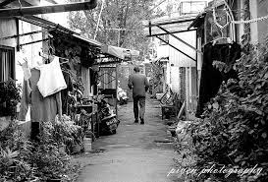
眷村剪影

Slide 4
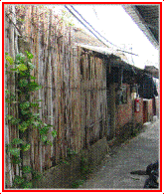
眷村剪影

Slide 5
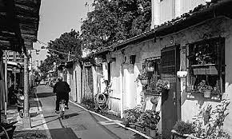
眷村剪影

Slide 6
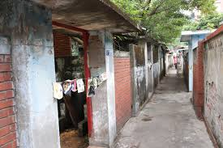
眷村剪影

Slide 7
$「$市」如珍寶-眷村篇 桃園平鎮忠貞市場

Slide 8
桃園平鎮忠貞市場
忠貞眷村裡市集的形成與一般傳統市集一樣，從光復後有來自滇、緬、泰國及雲南地區的人口遷入，形成了獨樹一格的眷村聚落，隨著環境變遷與生活必需，開始有小販聚集沿街叫賣，而眷村裡的婆婆媽媽也開始販賣起自家的家鄉味，而有了忠貞市場的形成。近年來，東南亞地區的移民加入，使得忠貞市場增添異國風采，因此忠貞市場也成了全台眷村美食與異國料理最著名的集散地。

Slide 9
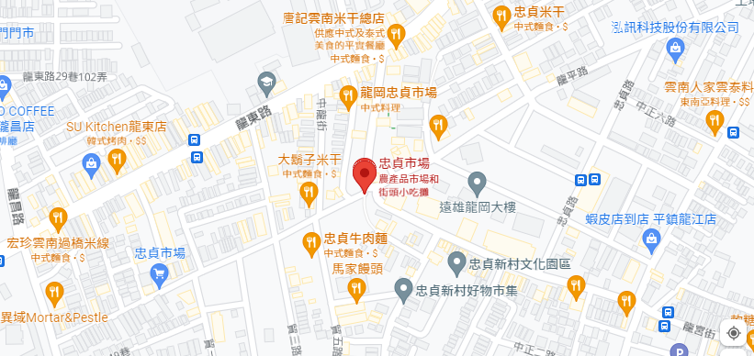
桃園平鎮忠貞市場

Slide 10
忠貞市場-國旗屋米干
店內店外滿滿都是國旗，濃烈眷村氣息。料理都是現點現做，餐點首推「綜合米干」，配料有豬肝、肉片跟１顆半熟蛋，湯頭相當不錯。片狀的豬肝，吃起來軟嫩不老，豬肉片口感也是嫩嫩滑滑的，搭配甘美的湯頭。

Slide 11
泰式木瓜絲現點現刨，還可以客製化口味，加上攪拌魚露、蝦醬、辣椒、小黃瓜、番茄，吃起來微酸、脆、甜帶點辣，口味不錯！
忠貞市場-黑妞泰式涼拌

Slide 12
忠貞市場-唐記米干店
在眾多米干店中，菜色最豐富，不只有雲南料理，也有泰國風味美食，還有別具特色的炒米干，有股特別的酸甜味。

Slide 13
每日現煎現賣，內餡由豬肉、冬粉、高麗菜組成，外皮酥脆，麵皮有嚼勁。
忠貞市場-阿美煎包

Slide 14
忠貞市場-阿箴越南法國麵包
法國麵包抹上奶油與越南豬肝醬，接著加入店家醃製蘿蔔條，小黃瓜片、滷蛋和越南燒肉片，最後淋點魚露提味，風味獨特。

Slide 15
為忠貞地區第1家米干店，為忠貞市場附近最道地的老味道，也有的悶雞、紅燒牛肉等口味，悶雞的雞肉吃起來有彈性又帶點軟嫩，湯則是帶點辣度，口味上都相當不錯。
忠貞市場-禧年米干店

Slide 16
課堂作業：請在下堂課上課之前，蒐集關於客家市場-苗栗南苗市場的相關資料，紀錄於引導單上，於下一堂上課使用

